Slide 1

KHỞI ĐỘNG

Slide 2
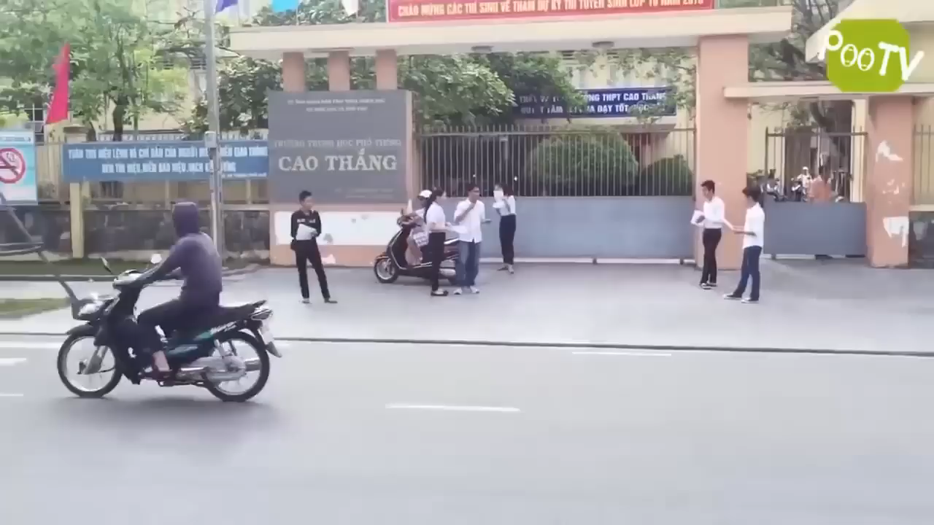

Slide 3

I. TÌM HIỂU CHUNG VỀ PHỎNG VẤN NGẮN

Slide 4

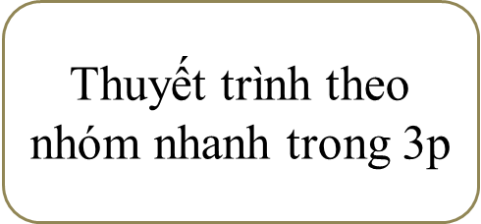
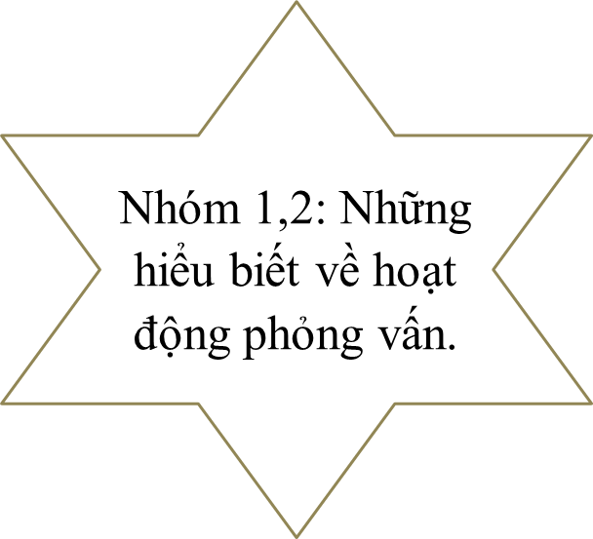
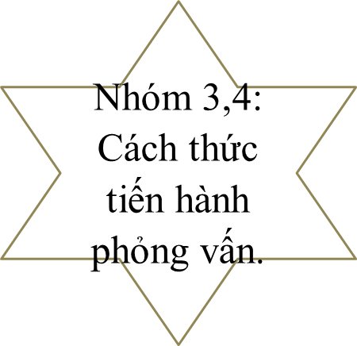

Slide 5
I. Tìm hiểu chung về phỏng vấn ngắn
1. Khái niệm: Phỏng vấn ngắn là hình thức hỏi đáp nhanh về một nội dung cụ thể.
2. Mục đích: Mục đích phỏng vấn ngắn là để tiếp nhận kịp thời thông tin về một vấn đề nào đó.
3. Đặc điểm:
+ Tính ngắn gọn thể hiện ở nội dung đơn giản, số lượng câu hỏi
và lời đáp không nhiều.
+ Người hỏi nêu câu hỏi ngắn gọn, rõ ràng và người trả lời cũng
nói ngắn gọn, tập trung vào ý được hỏi.

Slide 6
II. Lưu ý đối với người phỏng vấn và người được phỏng vấn
Người phỏng vấn
Người trả lời phỏng vấn
Câu hỏi đúng trọng tâm, ngắn gọn và rõ ràng
Tác phong, thái độ, ngôn ngữ đã lịch sự, phù hợp với bối cảnh phỏng vấn
Trả lời đã đầy đủ thông tin chính, ngắn gọn và sáng rõ
Tác phong và thái độ trả lời tự tin, vui vẻ, nhã nhặn, lịch sự

Slide 7
III. Thực hành phỏng vấn theo nhóm
Lớp chuẩn bị tổ chức tham quan một di tích lịch sử hoặc một danh lam thắng cảnh, em hãy phỏng vấn ngắn thầy giáo (cô giáo) chủ nhiệm hoặc một học sinh (lớp trưởng hoặc học sinh khác) trước buổi đi tham quan tập thể này.
Nhiệm vụ:

Slide 8

HOẠT ĐỘNG VẬN DỤNG
Bài tập: Em hãy đóng vai phóng viên để phỏng vấn một giám đốc Sở Văn hoá, Thể thao và Du lịch tỉnh Bắc Kạn về việc phát triển du lịch Hồ Ba Bể cho quê hương Bắc Kạn.

